Slide 1
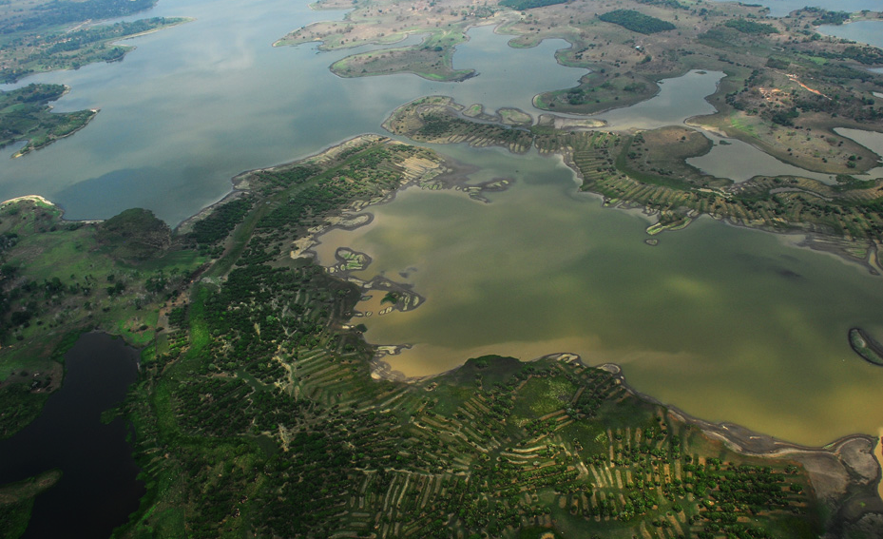
PLAN DE ACCIÓN PARA LA REDUCCIÓN DEL RIESGO DE INUNDACIONES Y LA ADAPTACIÓN AL CAMBIO CLIMÁTICO EN LA MOJANA
Marzo de 2016

Slide 2
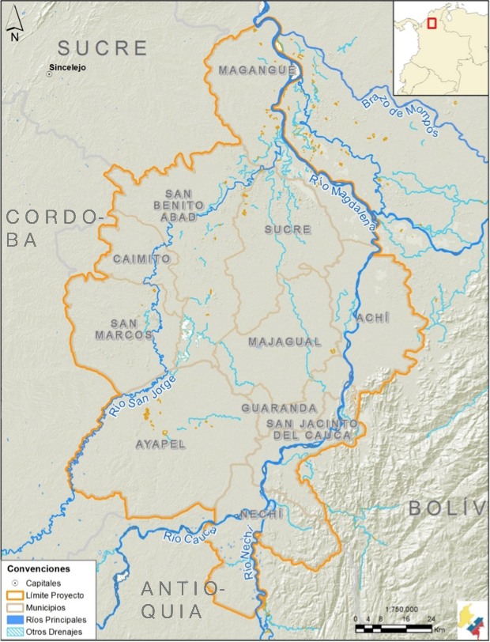

Delimitación
Zona de
estudio
11 Municipios
4 Departamentos
405.625 habitantes (Estimación DANE 2015)
1’100.000 ha. aprox.
37% del territorio es humedal permanente u ocasional
Límites:
Oriente: río Cauca
Occidente: río San Jorge y la ciénaga de Ayapel
Nororiente: Brazo de Loba (río Magdalena)
Sur: Serranía de Ayapel
Notes:
los documentos hablan de 400 mil habitantes aprox, pero la cifra del DANE 2005 es de 369 mil, y la proyección para el 2015 es de 379…..¿cual tomamos?
GLL: A mi las proyecciones me dan 405.625 habitantes a 2015 así que dejé esa cifra que es consistente con las demás.
http://www.planesmojana.com/wp-content/uploads/2014/01/slider-031.png

Slide 3
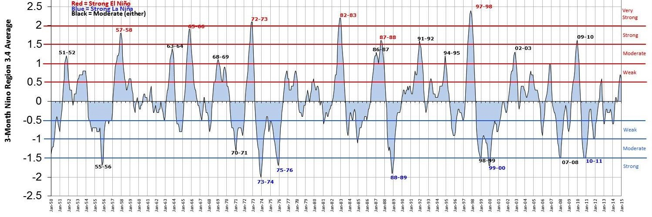
OCEANIC NIÑO INDEX (1950-2015)
50 52 54 56 58 60 62 64 66 68 70 72 74 76 78 80 82 84 86 88 90 92 94 96 98 00 02 04 06 08 10 12 14
1972-1977
1978
1985
1996
2002
2003
Proyecto cuenca Magdalena-Cauca, Misión Técnica Colombo-Holandesa (Misión Mitch)
Primer dique artesanal (Nechí)
Diseño dique marginal (SEDIC-HIMAT)
Primera modelación hidrológica (ICA-HIMAT-UNIANDES)
Estudio para el control de inundaciones de la región de La Mojana (UNAL)
Programa de Desarrollo Sostenible de la Región de La Mojana (DNP-FAO)
2006
2008
2007-2009
2010-2014
2010-2011
2011 a la fecha
Estrategias para la reactivación económica y social de la región de La Mojana (CONPES 3421)
Plan de Acciones Regionales Prioritarias para el desarrollo sustentable de La Mojana (DNP-PNUD)
Diseño y construcción del Dique con compuertas, Estructura de control hidráulico y terraplén vía San Marcos-Majagual-Achí (INVÍAS)
PND (2010-2014)
Programa de ordenamiento ambiental y desarrollo territorial de La Mojana
Creación del Fondo Adaptación
Plan de Acción para la reducción del riesgo de inundaciones y adaptación al cambio climático
Intervenciones reactivas a eventos climáticos con un marcado sesgo hacia infraestructura y una baja inversión social.

Slide 4
INVERSIÓN HISTÓRICA EN LA MOJANA
Si bien una parte de las intervenciones en infraestructura hidráulica fue necesaria, es importante considerar los impactos de estas obras en el ambiente y en el aumento del riesgo.

Slide 5
En una región que ha recibido inversiones millonarias, el 83,8% de la población es pobre por IPM.
Con respecto al promedio nacional de 49,6%,
es un 70% superior la incidencia.
Peores condiciones en todos los indicadores.
Diagnóstico

Slide 6
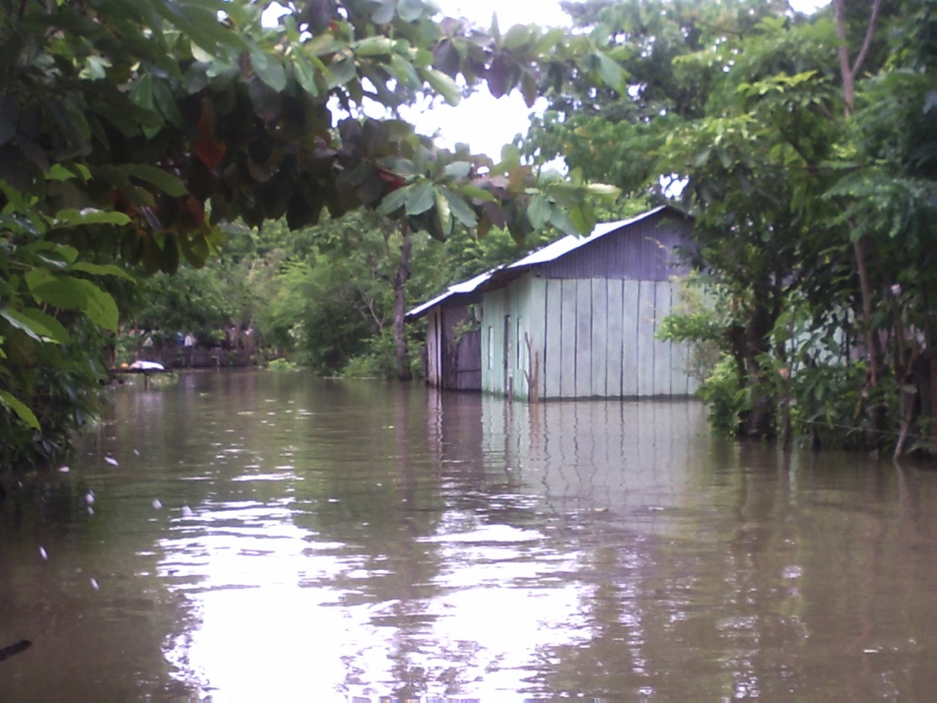
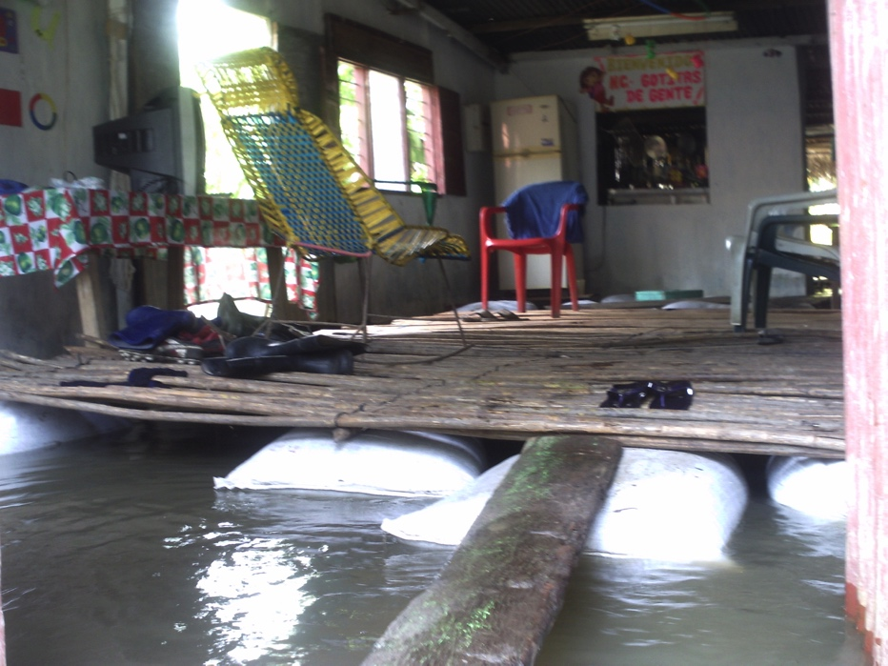
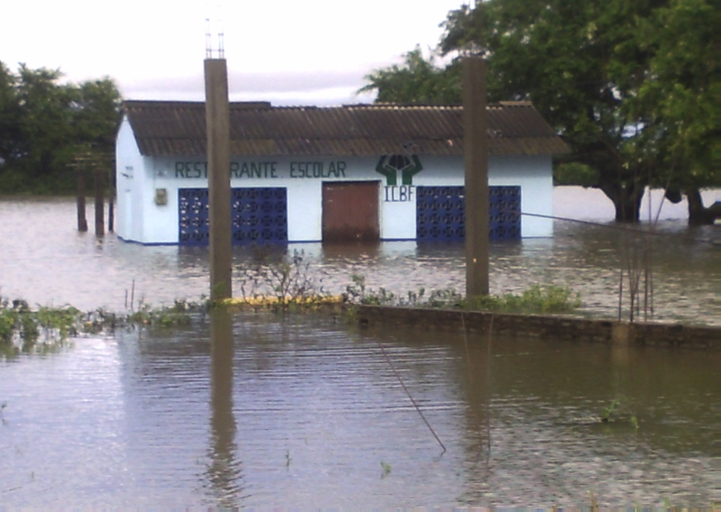
FENOMENO DE LA NIÑA 2010-2011
Como resultado de las inundaciones:
  180.569 personas afectadas
  19 centros de salud destruidos
  180 sedes educativas por reconstruir
  9.395 viviendas destruidas
  316.641 hectáreas afectadas

Slide 7
DIAGNÓSTICO DE LA PROBLEMÁTICA
Debilidad de los entes e instrumentos territoriales
Infraestructura vulnerable
Deficiente gestión del riesgo por amenazas hidrometeorológicas que ha impedido la adaptación al cambio climático y el desarrollo integral sostenible de la región de La Mojana
Medios de vida deteriorados, analfabetismo y baja cobertura en salud
Notes:
Uno ataca primero (dependiendo del tiempo y los recursos) los problemas (causas) más inmediatas al problema central

Slide 8
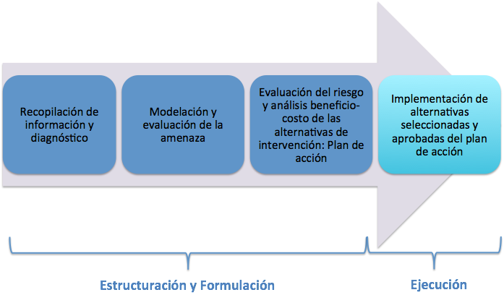
ESTRUCTURACIÓN Y FORMULACIÓN DEL PLAN DE ACCIÓN

Slide 9
MACROPROYECTO FONDO ADAPTACIÓN
PLAN DE ACCIÓN
Estructuración sep 2012- feb 2016
Implementación 2016-2018
PLAN DE ACCIÓN INTEGRAL PARA LA
REDUCCIÓN DEL RIESGO
POR INUNDACIONES
Plan de Desarrollo Todos por un Nuevo País
2014-2018

Slide 10
METAS PLAN DE DESARROLLO TODOS POR UN NUEVO PAIS 2014-2018 PARA LA REGIÓN DE LA MOJANA
380.000 personas beneficiadas
Planificación del desarrollo con criterios de adaptación al cambio climático.
Consolidar La Mojana como una zona de importancia ambiental y alta biodiversidad.
Acciones para la mitigación del riesgo ante inundaciones en zonas vulnerables en particular en la Mojana.

Slide 11
RECOPILACIÓN DE INFORMACIÓN Y DIAGNÓSTICO:
ESTUDIOS TÉCNICOS REALIZADOS
Total documentos: 136
Los documentos compilados abordan diferentes temáticas a diferentes escalas temporales y espaciales.

Slide 12
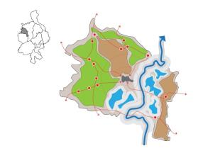
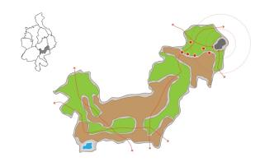
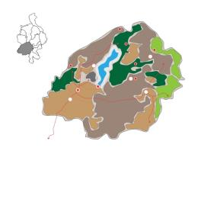
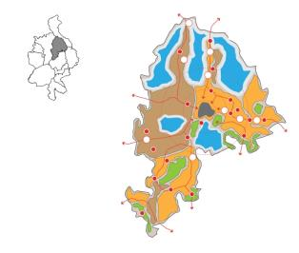
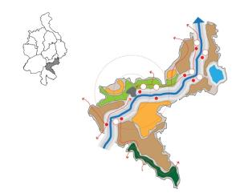
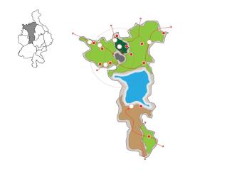
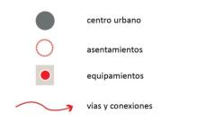
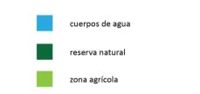
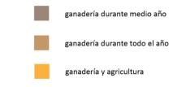
RECOPILACIÓN DE INFORMACIÓN Y DIAGNÓSTICO: DIAGNÓSTICO POTS
CAIMITO
GUARANDA
AYAPEL
SAN BENITO
SUCRE
SAN JACINTO

Slide 13
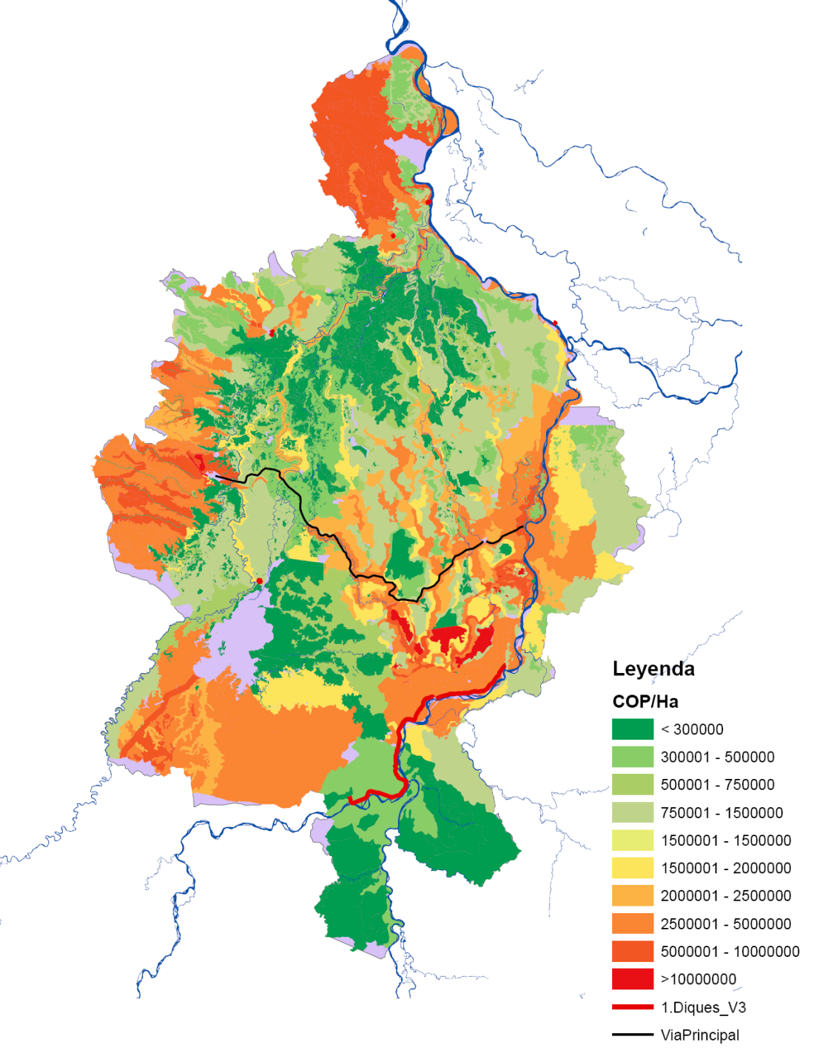
RECOPILACIÓN Y DIAGNÓSTICO: VALOR DE LA TIERRA Y VOCACIÓN

Slide 14
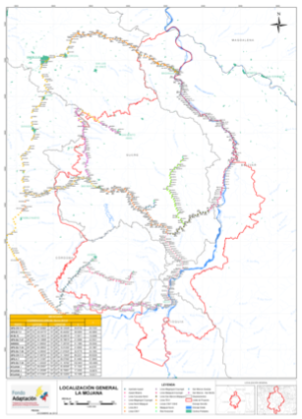
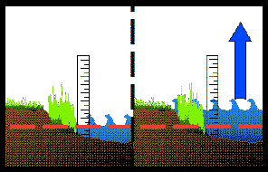
MODELACIÓN DE AMENAZA: CONSTRUCCIÓN DE UNA NUEVA RED GEODÉSICA

Slide 15
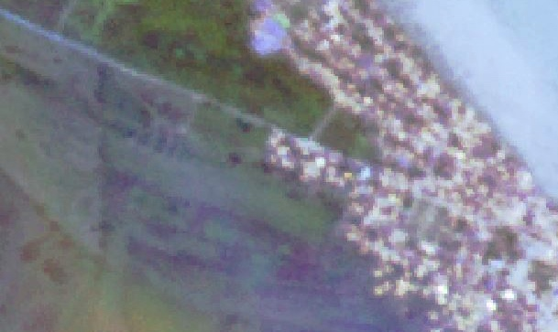
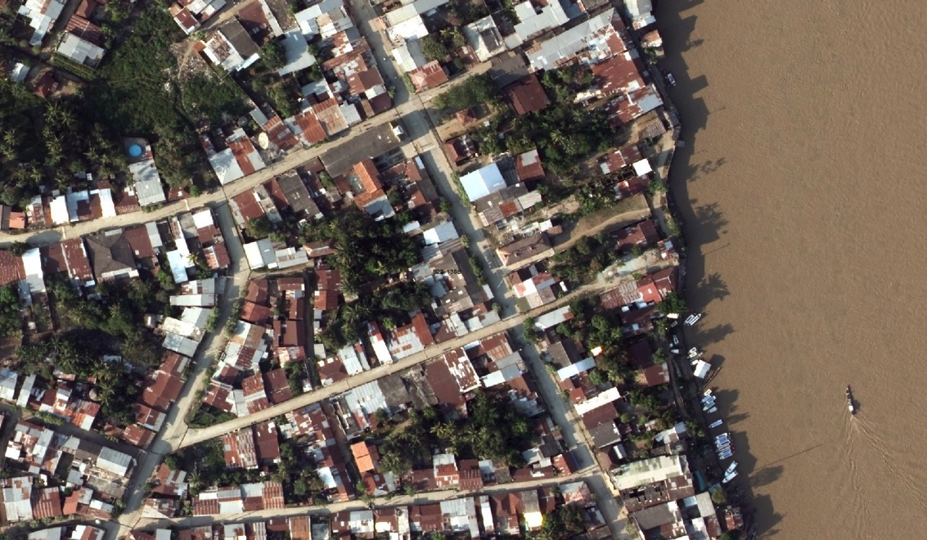
CARTOGRAFÍA DIGITAL
ANTES
Imagen Satelital existente, RapidEye (2009)
Resolución 5 m
AHORA
Fotografía aérea después del proyecto.
Resolución 20 cm.

Slide 16

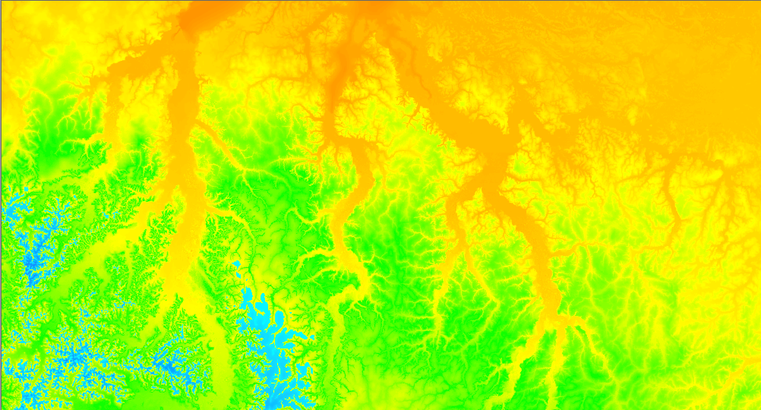
MODELO DIGITAL DE TERRENO
ANTES
MDT Existente (Fuente: STRM, NASA).
Resolución de 30 m y error altimétrico de 25 m
AHORA
MDT después del proyecto: Resolución de
1 m y error altimétrico de 0.1 m.

Slide 17
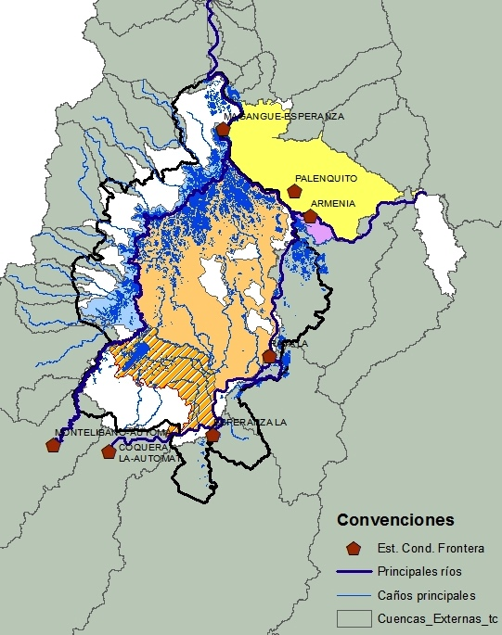
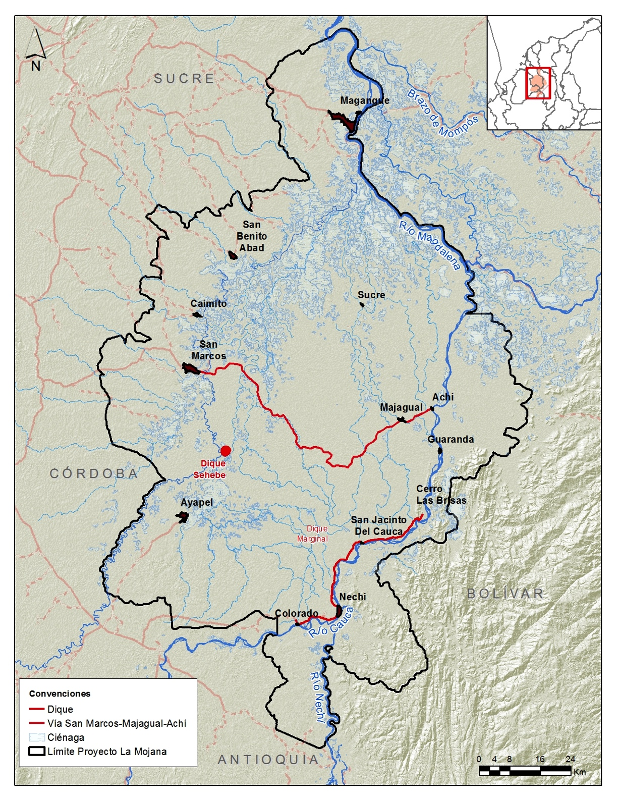
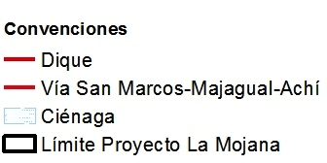

MODELACION DE LA AMENAZA POR INUNDACIÓN

Slide 18
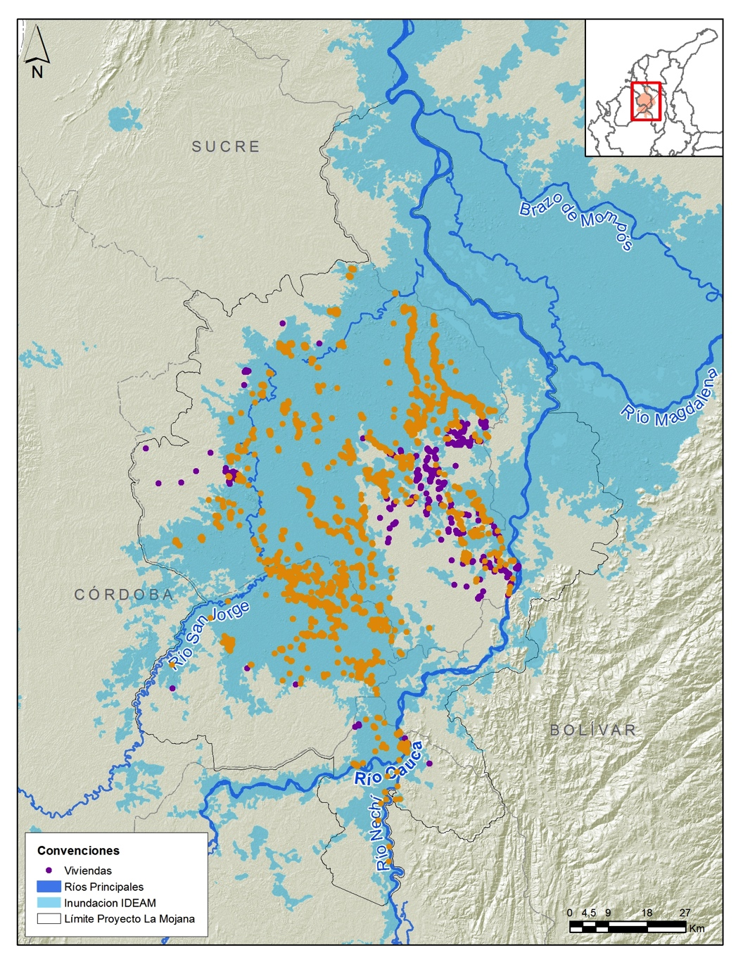
DEFINICIÓN DE INTERVENCIONES EN LA MOJANA
SIN MODELO HIDRODINÁMICO
INSUMOS:
Zona de inundación IDEAM
Viviendas, centros de salud y escuelas reportadas
RESULTADOS:
Infraestructura en zona de inundación IDEAM pero NO hay cotas de inundación definidas.
No se puede definir si la inundación se debió a desborde, lluvia directa o rompimiento del dique
No es posible definir si se pueden adaptar usando palafitos o es necesario reubicar la infraestructura.

Slide 19
MODELACIÓN HIDRODINÁMICA
MODELOS HIDROLÓGICOS
MODELOS HIDRODINÁMICOS
MODELOS METEREOLÓGICOS

Slide 20
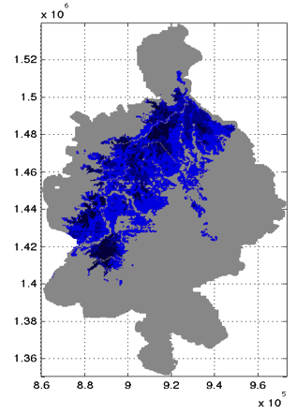
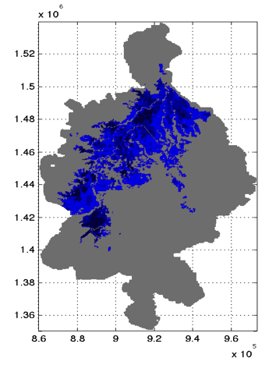
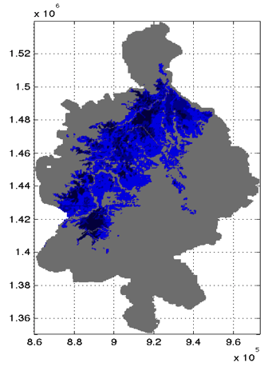
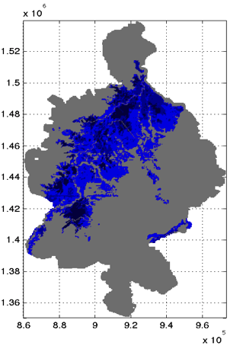
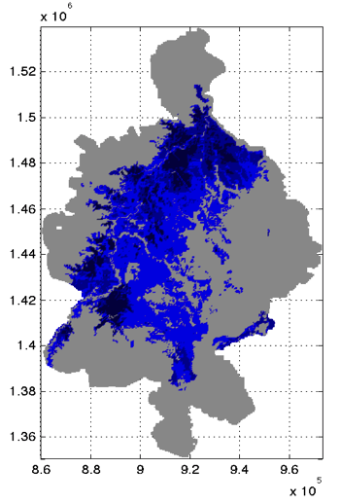
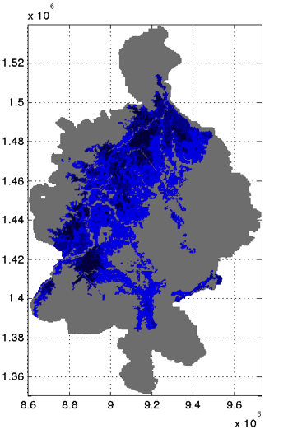
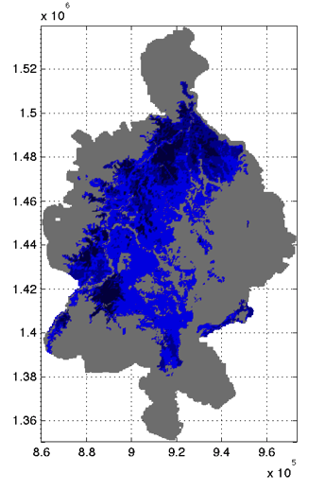
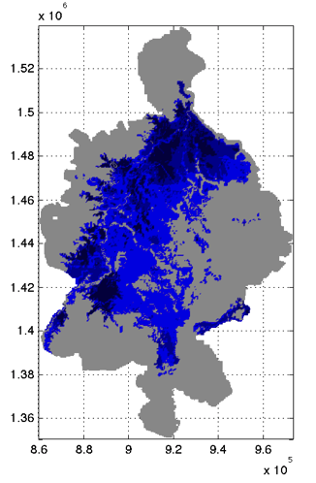
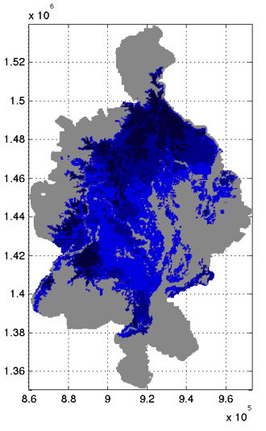
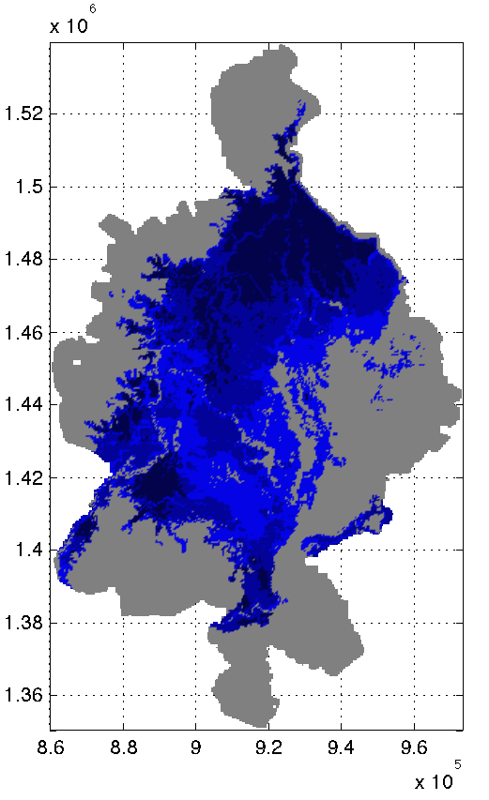
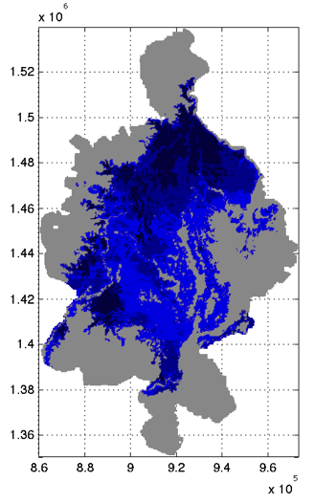
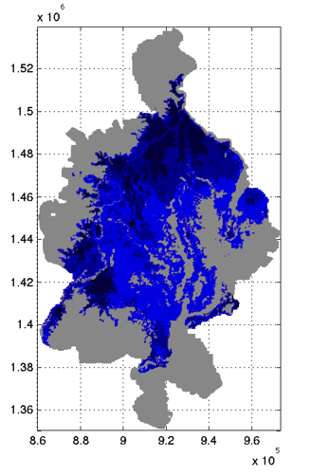
AMENAZA POR INUNDACIÓN
Recurrentes
Moderados a Altos
Extremos

Slide 21
ANÁLISIS INTEGRADO DE LA AMENAZA
2 años
100% probabilidad de excedencia en 50 años

Slide 22
ANÁLISIS INTEGRADO DE LA AMENAZA
100 años
39% probabilidad de excedencia en 50 años

Slide 23
ANÁLISIS INTEGRADO DE LA AMENAZA
500 años
9.5% probabilidad de excedencia en 50 años

Slide 24
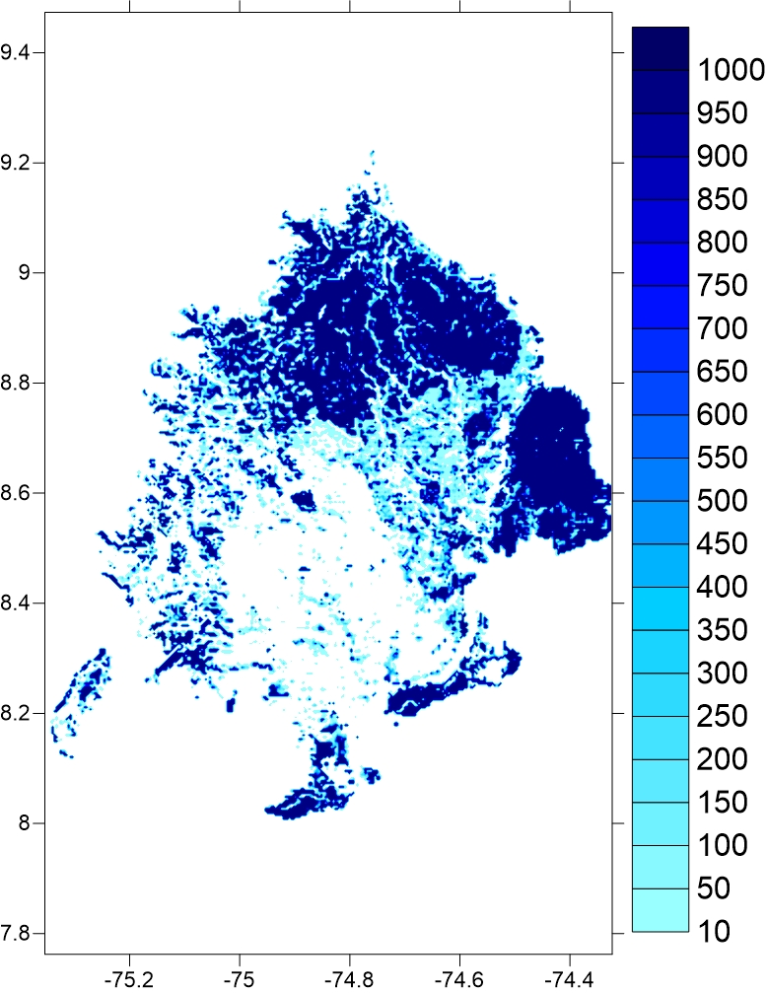
ANÁLISIS INTEGRADO DE LA AMENAZA
Periodo de retorno del fenómeno de La Niña 2010- 2011
Fenomeno de La Niña 2010-2011

Slide 25
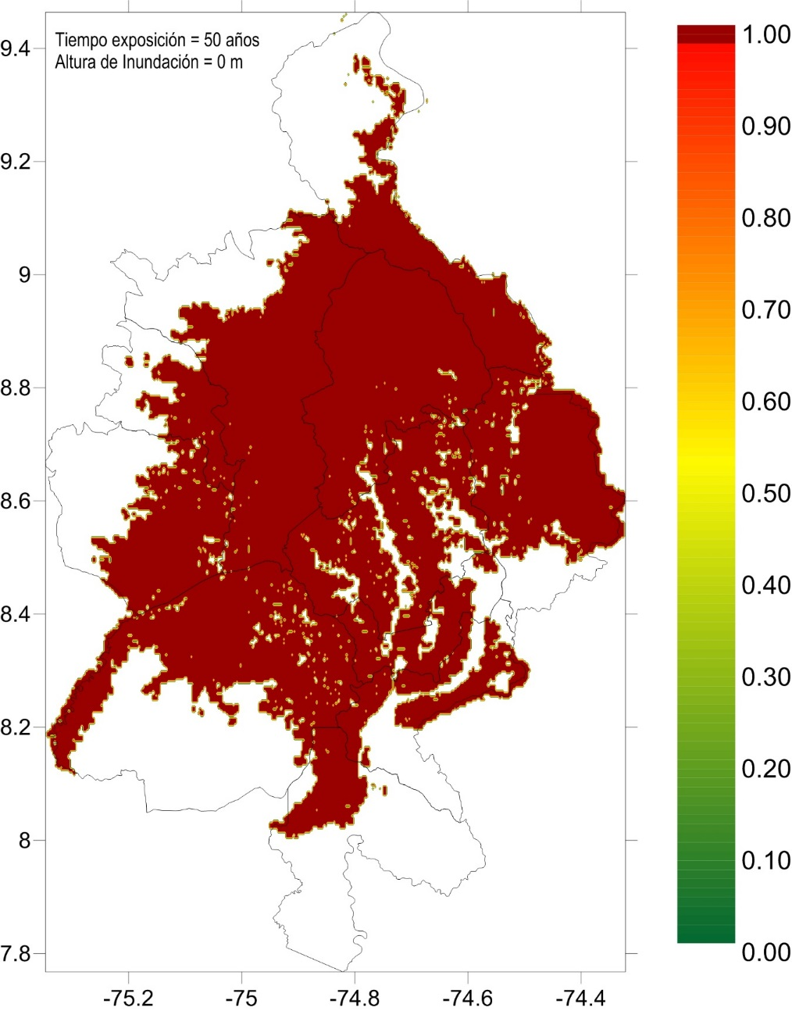
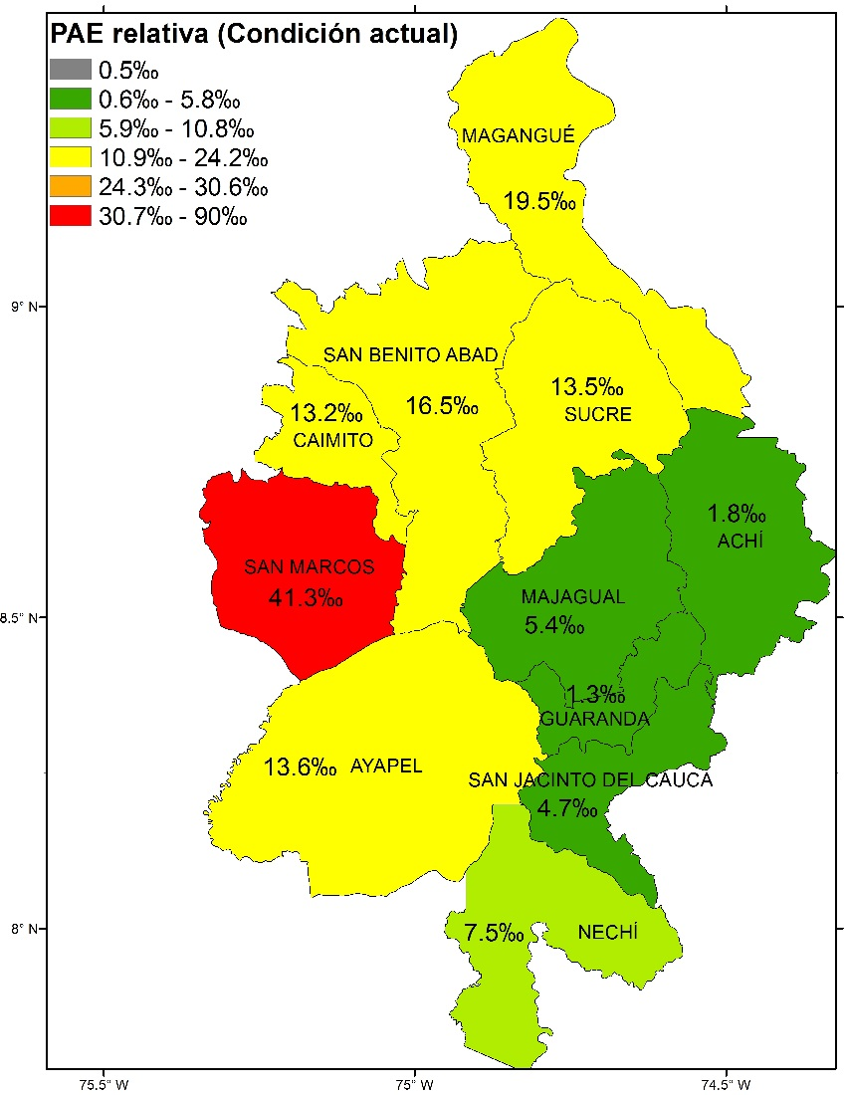
EVALUACIÓN DEL RIESGO EN ESTADO ACTUAL
Pérdida Máxima Probable: 11 Billones
PROBABILIDAD DE INUNDACIÓN

Slide 26
ALTERNATIVAS DE INTERVENCIÓN SOBRE EL DIQUE
1. Sin intervenciones en el dique sobre el río Cauca
2. Refuerzo y realce del dique actual en el tramo Colorado-Las Brisas
3. Realce del dique actual y continuación de dique hasta Pinillos
4. Dique reforzado con estructuras de derivación
5. Dique paralelo fuera del cauce mayor con estructuras de derivación
Notes:
Nelson importante hacer la reflexión sobre la representatitividad de las medidas

Slide 27
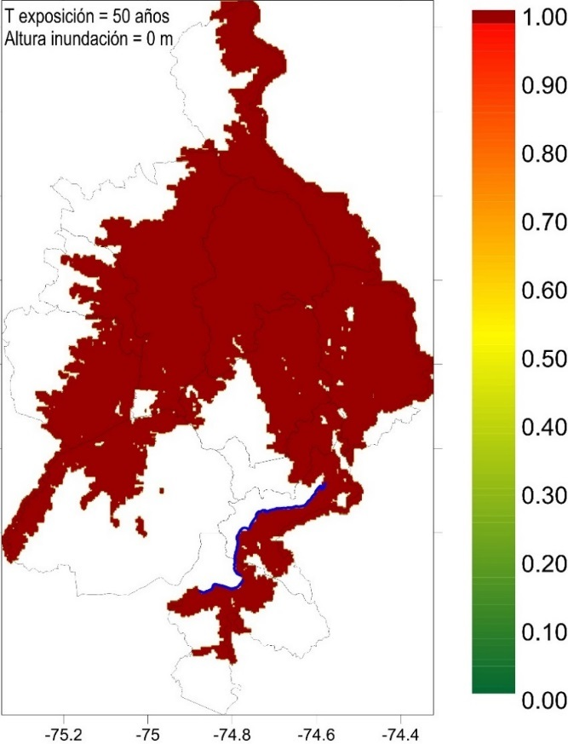
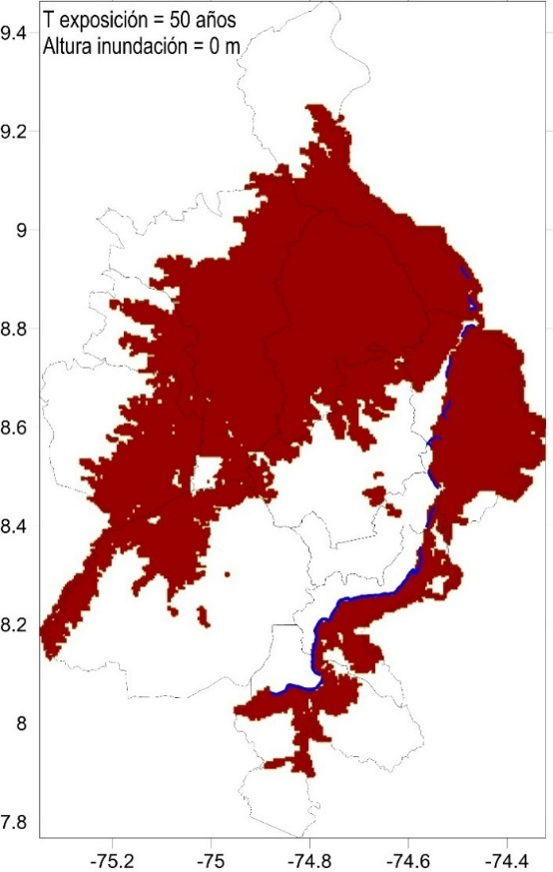
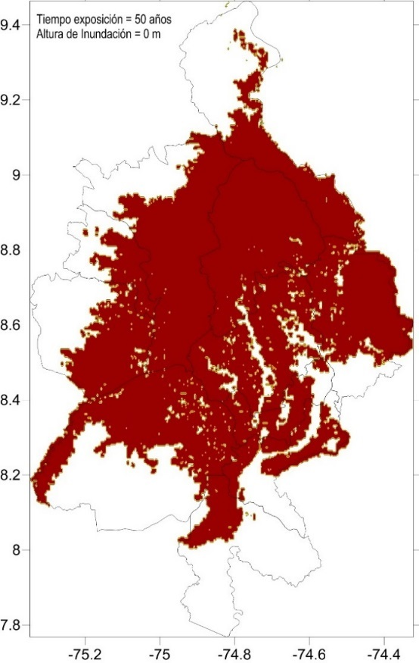

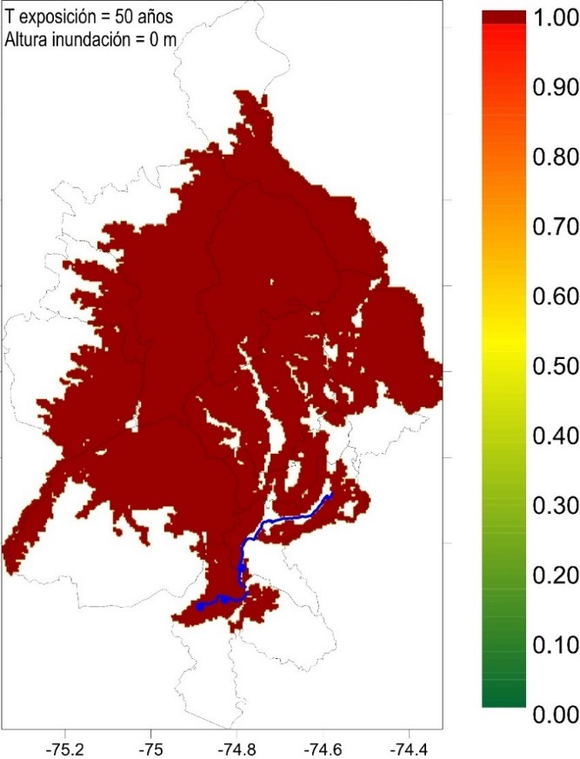
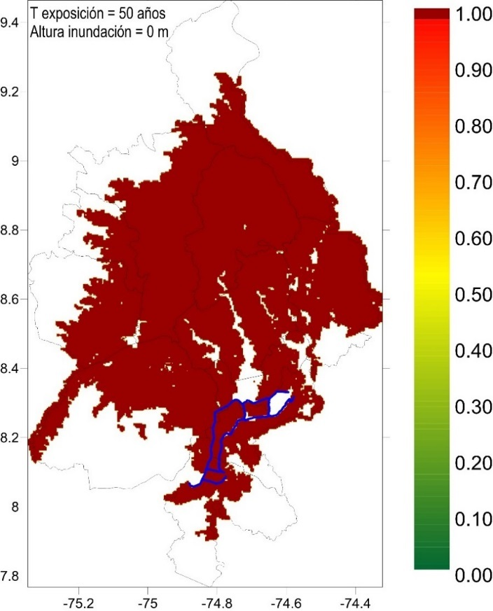
ANÁLISIS DE ALTERNATIVAS SOBRE EL DIQUE
PROBABILIDAD DE INUNDACIÓN
DIQUE ACTUAL REFORZADO
DIQUE HASTA PINILLOS
CONDICIÓN ACTUAL
DIQUE CON DERIVACIONES
DIQUE PARALELO

Slide 28

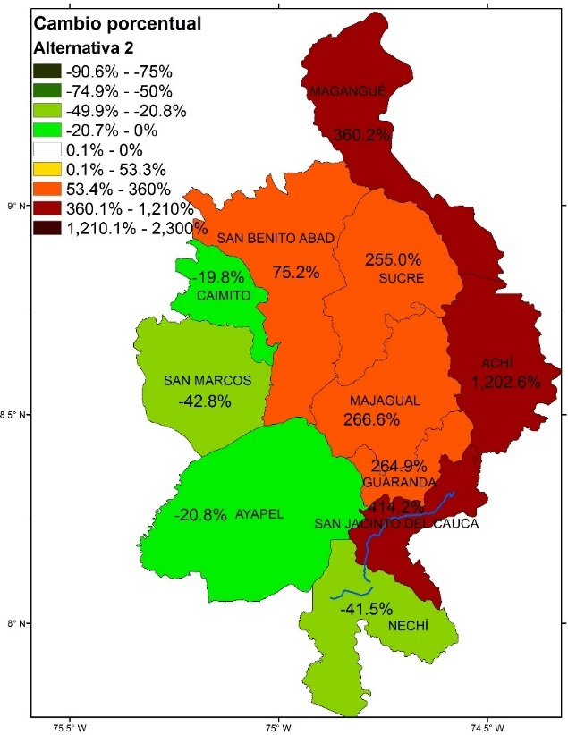
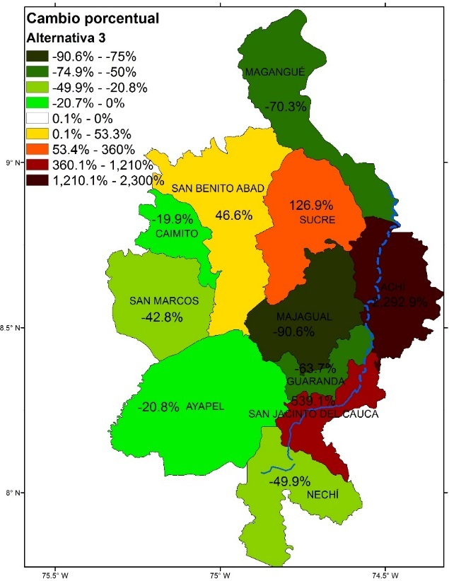
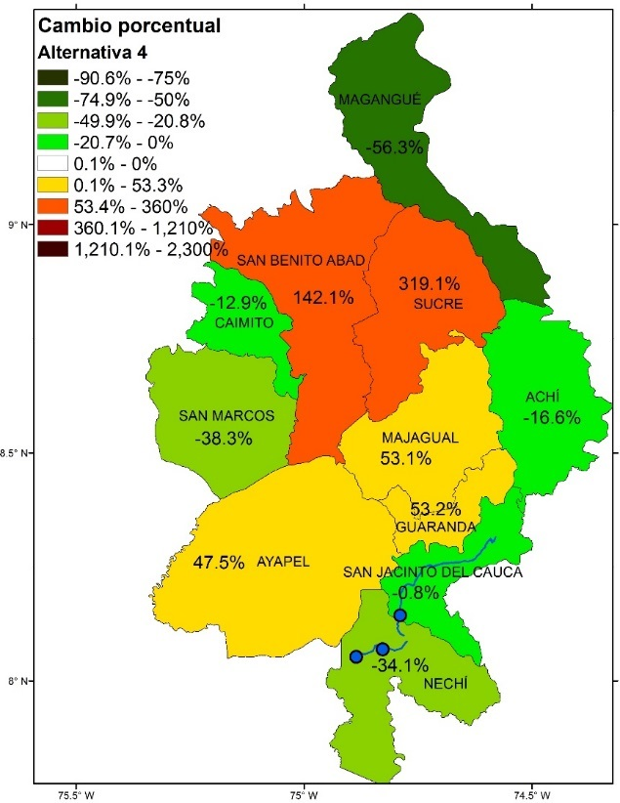
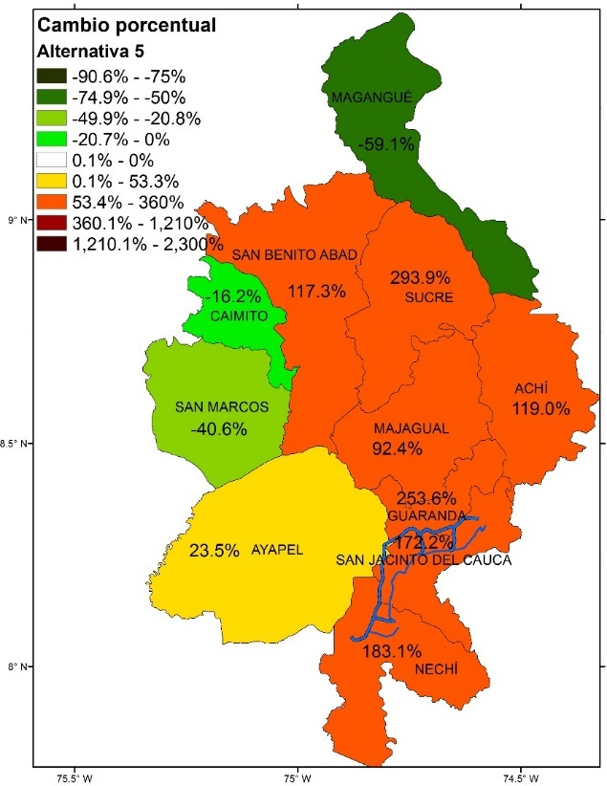
ANÁLISIS DE ALTERNATIVAS SOBRE EL DIQUE
CAMBIO PORCENTUAL DE LA PÉRDIDA (%)

Slide 29
EFECTOS DE LAS ALTERNATIVAS EN EL RIESGO
Pérdidas anuales totales (toda la Mojana)
CONDICIÓN ACTUAL
DIQUE ACTUAL REFORZADO
DIQUE HASTA PINILLOS
DIQUE CON DERIVACIONES
DIQUE PARALELO

Slide 30

MODELO DE INTERVENCIÓN BASADO EN DIQUES
Notes:
Cambiar esta diapositiva por una mas gráfica
----- Meeting Notes (2/25/16 08:24) -----
Enfoque visual: cuando introduzcamos una foto del antes y otra del después. Lo que logra
La imagen con el dique lo que hubiese pasado. Valió la pena esperarse
Por muchos años, se ha venido interviniendo la region de La Mojana a través de la construcción de diques y estructuras de control, sin embargo los indicadores asociados a productividad y calidad de vida no han mejorado y en muchos casos el panorama es aún peor.
Los resultados de este proyecto basados en modelación de la amenaza y del riesgo con un enfoque probabilista indican que la infraestructura de control de inundaciones (diques) no mejora el riesgo por inundaciones y en muchos casos lo agrava. En ese sentido, es indispensable cambiar la estrategia de intervención en La Mojana.
Los resultados de la evaluación probabilista del riesgo, que considera escenarios actuales y futuros, indican que las medidas que se han considerado, aunque pueden llegar a impactar de manera positiva algunos municipios puede afectar negativamente otros. Esto indica que las intervenciones en La Mojana deben hacerse de manera diferencial desde el punto de vista espacial.

Slide 31


MODELO DE INTERVENCIÓN BASADO EN DIQUES
Fenómeno de La Niña 2010-2011
  11 municipios afectados
  180.569 personas afectadas
  316.641 hectáreas inundadas
Notes:
Cambiar esta diapositiva por una mas gráfica
----- Meeting Notes (2/25/16 08:24) -----
Enfoque visual: cuando introduzcamos una foto del antes y otra del después. Lo que logra
La imagen con el dique lo que hubiese pasado. Valió la pena esperarse
Por muchos años, se ha venido interviniendo la region de La Mojana a través de la construcción de diques y estructuras de control, sin embargo los indicadores asociados a productividad y calidad de vida no han mejorado y en muchos casos el panorama es aún peor.
Los resultados de este proyecto basados en modelación de la amenaza y del riesgo con un enfoque probabilista indican que la infraestructura de control de inundaciones (diques) no mejora el riesgo por inundaciones y en muchos casos lo agrava. En ese sentido, es indispensable cambiar la estrategia de intervención en La Mojana.
Los resultados de la evaluación probabilista del riesgo, que considera escenarios actuales y futuros, indican que las medidas que se han considerado, aunque pueden llegar a impactar de manera positiva algunos municipios puede afectar negativamente otros. Esto indica que las intervenciones en La Mojana deben hacerse de manera diferencial desde el punto de vista espacial.

Slide 32
MODELO DE INTERVENCIÓN BASADO EN DIQUES
PROBABILIDAD DE INUNDACIÓN
Notes:
Cambiar esta diapositiva por una mas gráfica
----- Meeting Notes (2/25/16 08:24) -----
Enfoque visual: cuando introduzcamos una foto del antes y otra del después. Lo que logra
La imagen con el dique lo que hubiese pasado. Valió la pena esperarse
Por muchos años, se ha venido interviniendo la region de La Mojana a través de la construcción de diques y estructuras de control, sin embargo los indicadores asociados a productividad y calidad de vida no han mejorado y en muchos casos el panorama es aún peor.
Los resultados de este proyecto basados en modelación de la amenaza y del riesgo con un enfoque probabilista indican que la infraestructura de control de inundaciones (diques) no mejora el riesgo por inundaciones y en muchos casos lo agrava. En ese sentido, es indispensable cambiar la estrategia de intervención en La Mojana.
Los resultados de la evaluación probabilista del riesgo, que considera escenarios actuales y futuros, indican que las medidas que se han considerado, aunque pueden llegar a impactar de manera positiva algunos municipios puede afectar negativamente otros. Esto indica que las intervenciones en La Mojana deben hacerse de manera diferencial desde el punto de vista espacial.

Slide 33









INFRAESTRUCTURA MAS SEGURA Y SOSTENIBLE
Sobre la vulnerabilidad física

Slide 34

VIVIENDAS ADAPTADAS
Vida útil de 50 años
No palafíticas
H = 0 m

Slide 35
VIVIENDAS ADAPTADAS
Vida útil de 50 años
0.5 m

Slide 36

VIVIENDAS ADAPTADAS
Vida útil de 50 años
1.0 m

Slide 37

VIVIENDAS ADAPTADAS
Vida útil de 50 años
1.5 m

Slide 38

INFRAESTRUCTURA MAS SEGURA Y SOSTENIBLE
Protección a centros poblados

Slide 39

INFRAESTRUCTURA MAS SEGURA Y SOSTENIBLE
Protección a centros poblados

Slide 40

INFRAESTRUCTURA MAS SEGURA Y SOSTENIBLE
Protección a centros poblados

Slide 41

INFRAESTRUCTURA MAS SEGURA Y SOSTENIBLE
Alternativa mayor reducción de pérdidas
Costo de la alternativa: 2.1 Billones
No. de viviendas: 56.336
No. de muros: 9
PAE Estado Actual: 15.9%
PAE después de inversión: 0.37%

Slide 42

INFRAESTRUCTURA MAS SEGURA Y SOSTENIBLE
Alternativa menos costosa
Costo de la alternativa: 89.000 Millones
No. de viviendas: 0
No. de muros: 1- Magangué
PAE Estado Actual: 15.9%
PAE después de inversión: 10.6%

Slide 43



INFRAESTRUCTURA MAS SEGURA Y SOSTENIBLE
Alternativa viviendas mas criticas
Costo de la alternativa: 468.683 Millones
No. de viviendas: 10.118
No. de muros: 2
PAE Estado Actual: 15.9%
PAE después de inversión: 3.4%

Slide 44
MODELO BASADO EN RIESGO FÍSICO
Riesgo Físico
Pérdidas en vivienda
Perdidas en equipamentos
Pérdidas en cultivos
RIESGO TOTAL
Notes:
Para poder hacer una verdadera gestión integral del riesgo que genere desarollo no solo podemos concentrarnos en el riesgo físico sino en el concepto de riesgo Total

Slide 45
MODELO BASADO EN RIESGO FÍSICO
Riesgo Físico
Pérdidas en vivienda
Perdidas en equipamentos
Pérdidas en cultivos
RIESGO TOTAL
Notes:
Para poder hacer una verdadera gestión integral del riesgo que genere desarollo no solo podemos concentrarnos en el riesgo físico sino en el concepto de riesgo Total

Slide 46
MODELO BASADO EN RIESGO FÍSICO
Riesgo Físico
Pérdidas en vivienda
Perdidas en equipamentos
Pérdidas en cultivos
RIESGO TOTAL
Notes:
Para poder hacer una verdadera gestión integral del riesgo que genere desarollo no solo podemos concentrarnos en el riesgo físico sino en el concepto de riesgo Total

Slide 47
NUEVO MODELO DE INTERVENCIONES BASADO EN GESTIÓN INTEGRAL DEL RIESGO
Riesgo Físico
Vulnerabilidad
Fragilidad socioeconómica
Pérdidas en vivienda
Perdidas en equipamentos
Pérdidas en cultivos
Rezago Escolar
Analfabetismo
Aseguramiento en Salud
Sin Acceso a Fuente de Agua Mejorada
Inadecuada Eliminación de Excretas
PIB per cápita Municipal
Productividad Agrícola
Productividad Ganadera
Área de Influencia Arqueológica
Índice de Cobertura Vial por Municipio
Falta de resiliencia
Índice de calidad de vida
Conflictos de Uso en el Suelo
Coherencia jurídica de POT, EOT y PBOT
Indice de desactualización del catastro
Índice de GINI de Tierras
Índice de diversidad de coberturas
Ingresos tributarios predial
Índice de desempeño integral
RIESGO TOTAL
Notes:
Para poder hacer una verdadera gestión integral del riesgo que genere desarollo no solo podemos concentrarnos en el riesgo físico sino en el concepto de riesgo Total

Slide 48
PLAN DE ACCIÓN
Programas
Riesgo Físico

Slide 49
PLAN DE ACCIÓN
Programas
Riesgo Físico
Fragilidad Socioeconómica

Slide 50
PLAN DE ACCIÓN
Programas
Riesgo Físico
Fragilidad Socioeconómica
Falta de resiliencia institucional, ambiental y de adaptación

Slide 51
PLAN DE ACCIÓN
Proyectos
INFRAESTRUCTURA MÁS SEGURA Y SOSTENIBLE
Protección de cascos urbanos
Adaptación viviendas rurales
Escuelas, centros de salud y hospitales mas seguros
Conectividad regional
HABITAT SALUDABLE
Agua potable y saneamiento básico para cabeceras municipales
Agua potable y saneamiento para las zonas rurales
Sistema de seguimiento a la contaminación por metales pesados
DESARROLLO SOCIO-ECONÓMICO ADAPTADO
Superación de la pobreza de las Familias Rurales
Ganadería sostenible: Adaptación de la ganadería
Tecnificación agrícola: Adaptación de los cultivos de arroz y maíz
Apropiación y difusión del patrimonio arqueológico (Turismo cultural)
Buenas Prácticas Pesqueras: Administración y fomento de la pesca y acuicultura
Formación para el desarrollo: Nuevo centro agropecuario del SENA
RECUPERACIÓN DE LAS DINÁMICAS AMBIENTALES
Recuperación del sistema de drenaje río-caño-humedales de La Mojana
GOBERNANZA Y FORTALECIMIENTO DE CAPACIDADES LOCALES
Formulación de Planes de Ordenamiento y Manejo de Cuencas
Acompañamiento a actualización de Planes de Ordenamiento Territorial
Sistema de alertas tempranas hidrometeorológicas
Acuerdo de gobernanza del agua
Actualización del catastro urbano y rural

Slide 52
GRACIAS

